Slide 1








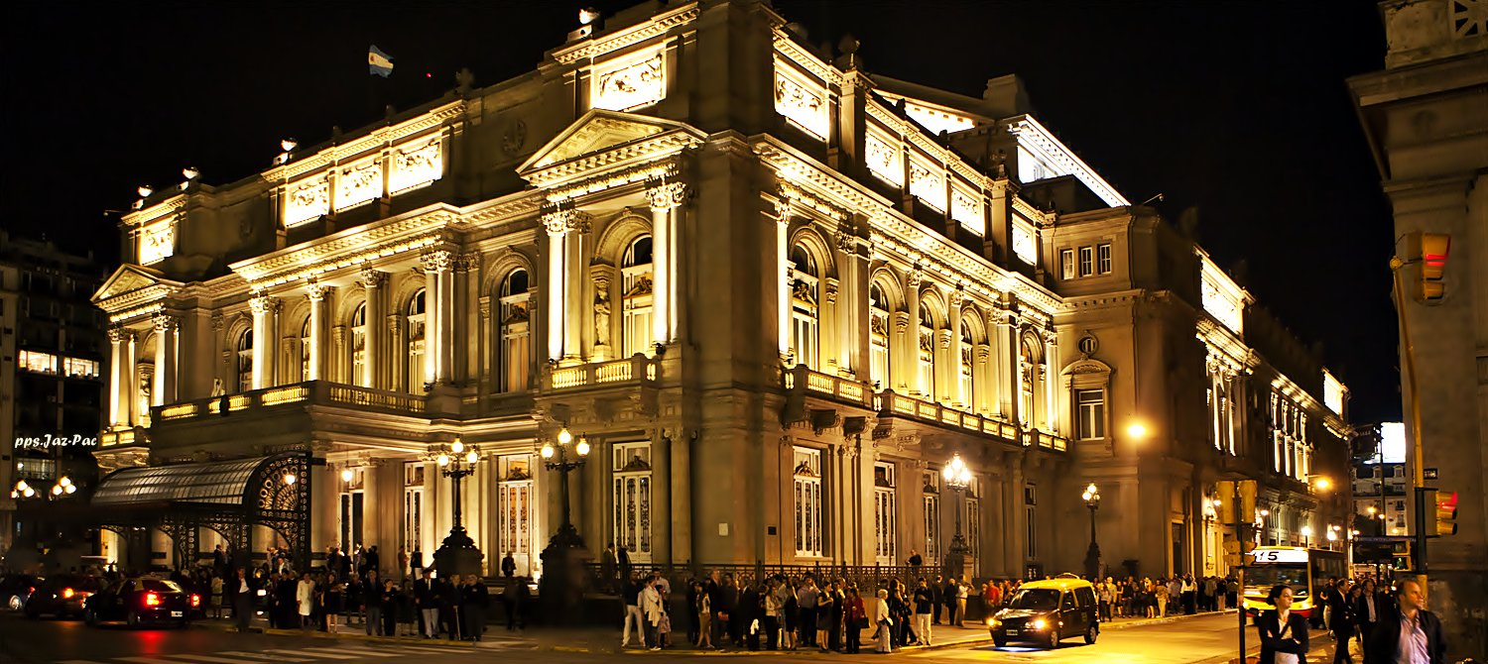




Esta es una creación de Jaz-Pac

Slide 2
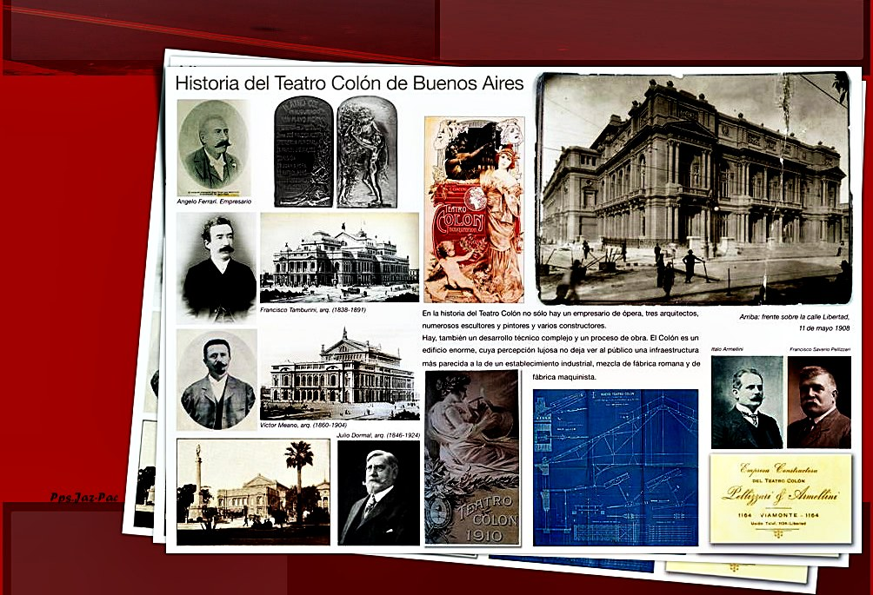

Slide 3

El Teatro Colón de la ciudad de Buenos Aires es considerado uno de los mejores teatros del mundo. Reconocido por su acústica y por el valor artístico de su construcción, cumplió 100 años en 2008.
El actual edificio está emplazado entre Cerrito, Viamonte , Tucumán y Libertad, en pleno centro de la ciudad de Buenos Aires, y fue inaugurado el 25 de mayo de 1908 con la ópera Aida de Giuseppe Verdi. Este edificio reemplaza al antiguo Teatro Colón, erigido en la manzana que ocupa hoy el Banco Nación, frente a la Plaza de Mayo, y que funcionó entre 1857 y 1888.
La construcción del nuevo edificio llevó alrededor de 20 años, siendo colocada su piedra fundamental el 25 de mayo de 1890, con la intención de inaugurarlo antes del 12 de octubre de 1892 en coincidencia con el cuarto centenario del descubrimiento de América. El proyecto inicial fue del arquitecto Francesco Tamburini quien, a su muerte en 1891, fue continuado y modificado por su socio, el arquitecto Víctor Meano, autor del palacio del Congreso Argentino.

Slide 4
Las obras avanzaron hasta 1894, pero se estancaron luego por cuestiones financieras. En 1904, Meano fue asesinado en su casa y el gobierno encargó al belga Jules Dormal que termine la obra. Dormal introdujo algunas modificaciones estructurales y dejó definitivamente impreso su sello en el estilo francés de la decoración.
A fines de 1907 se firmó el primer contrato de arrendamiento del Teatro Colón, aunque los trabajos de terminación del edificio estaban atrasados en relación con la fecha fijada para la inauguración de la sala, el 25 de mayo de 1908. De todas maneras, en esa fecha se llegó a realizar la primera función en la sala principal del Teatro Colón a cargo de la Gran Compañía Lírica Italiana con la ópera Aida de Giuseppe Verdi, aunque con algunas dependencias del edificio inconclusas como el Salón Dorado y las marquesinas de hierro sobre las calles Libertad y Cerrito. El edificio, en un estilo ecléctico propio de principios del siglo XX, abarca 8.202 metros cuadrados, de los cuales 5.006 corresponden al edificio central y 3.196 a dependencias bajo nivel del pasaje Arturo Toscanini (aledaño al edificio del teatro, paralelo a la calle Viamonte).

Slide 5
La superficie total cubierta del edificio antiguo es de 37.884 metros cuadrados. Las ampliaciones realizadas posteriormente, sobre todo las de finales de la década de 1960 (arquitecto Mario Roberto Álvarez), sumaron 12.000 metros cuadrados, llevando la superficie total del Teato Colón a 58.000 metros cuadrados.
La sala principal, en forma de herradura, cumple con las normas más severas del teatro clásico italiano y francés. La planta está bordeada de palcos hasta el tercer piso. La herradura tiene 29,25 metros de diámetro menor, 32,65 metros de diámetro mayor y 28 metros de altura. Tiene una capacidad total de 2.478 localidades, pero también pueden presenciar los espectáculos alrededor de 500 personas de pie. La cúpula, de 318 metros cuadrados, poseía pinturas de Marcel Jambon, que se deterioraron en los años treinta. En la década de 1970 se decidió pintar nuevamente la cúpula y el trabajo le fue encargado al pintor argentino Raúl Soldi.

Slide 6
El escenario posee una inclinación de tres centímetros por metro y tiene 35,25 metros de ancho por 34,50 de profundidad, y 48 metros de altura. Posee un disco giratorio de 20,30 metros de diámetro que puede accionarse eléctricamente para girar en cualquier sentido y cambiar rápidamente las escenas. En 1988, se realizaron trabajos de modernización de la maquinaria escénica en el sector de las parrillas, con el fin de facilitar el manejo de los decorados y agilizar los cambios de escena.
El foso de la orquesta posee una capacidad para 120 músicos. Está tratado con cámara de resonancia y curvas especiales de reflexión del sonido. Estas condiciones, las proporciones arquitectónicas de la sala y la calidad de los materiales contribuyen a que el Teatro Colón tenga una acústica excepcional, reconocida mundialmente como una de las más perfectas.

Slide 7
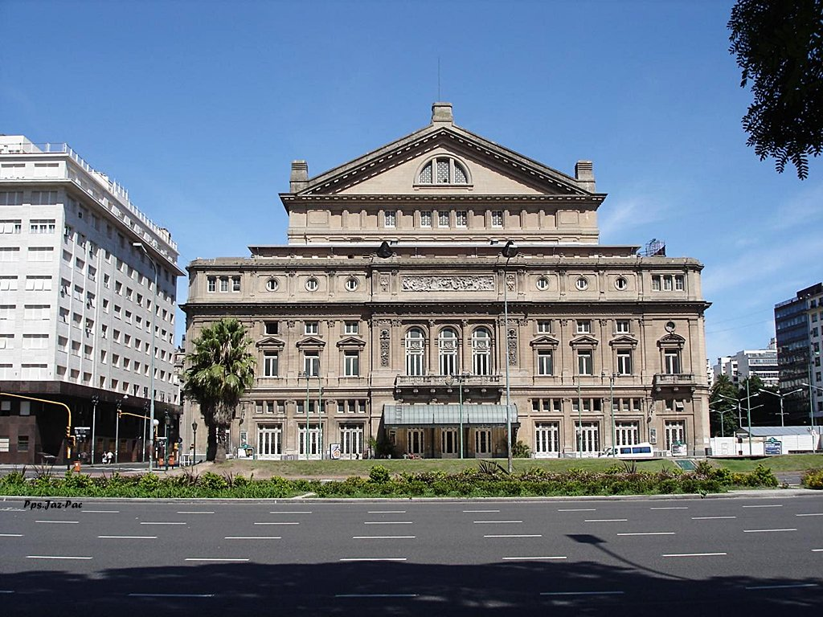

Slide 8
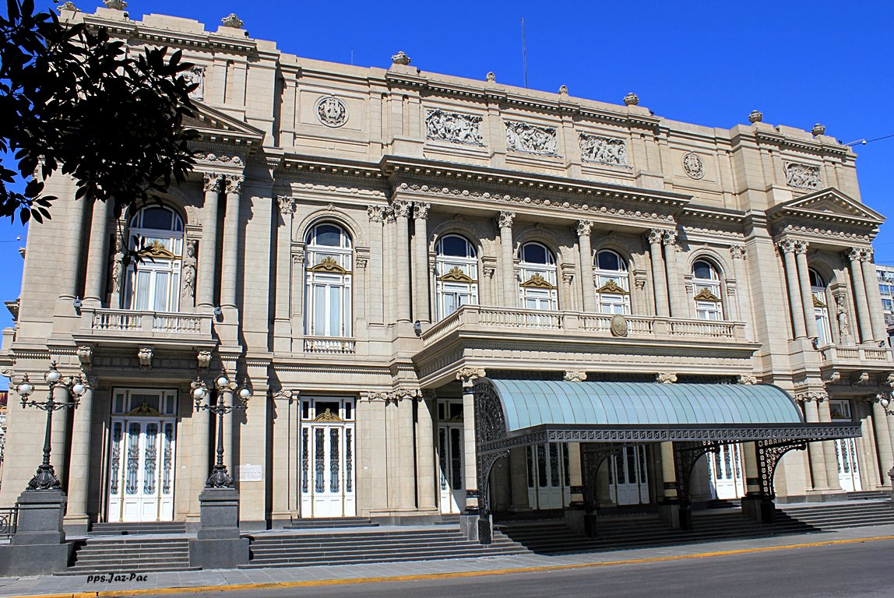

Slide 9
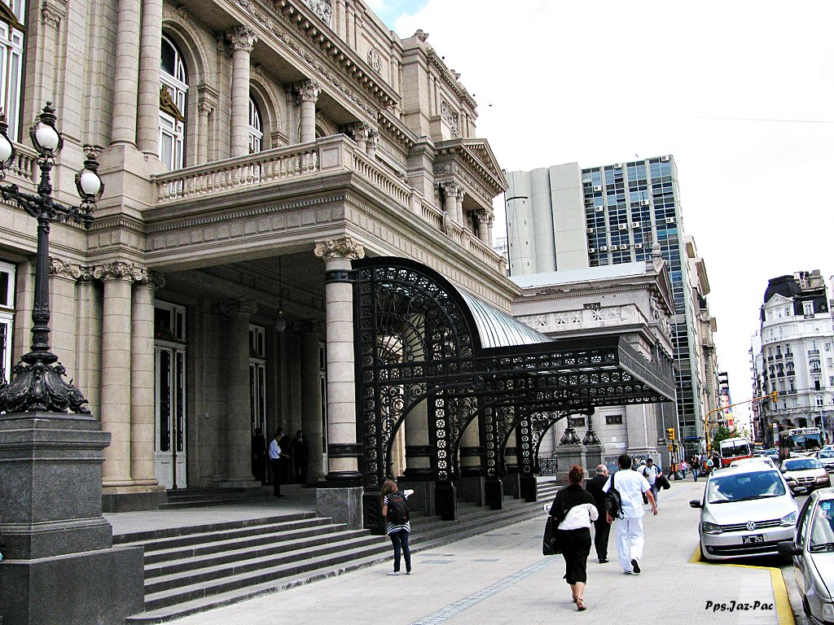

Slide 10
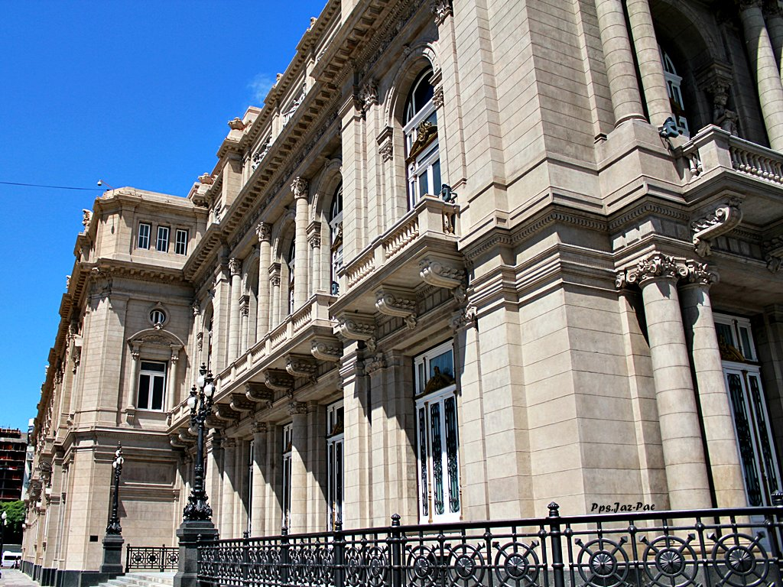

Slide 11
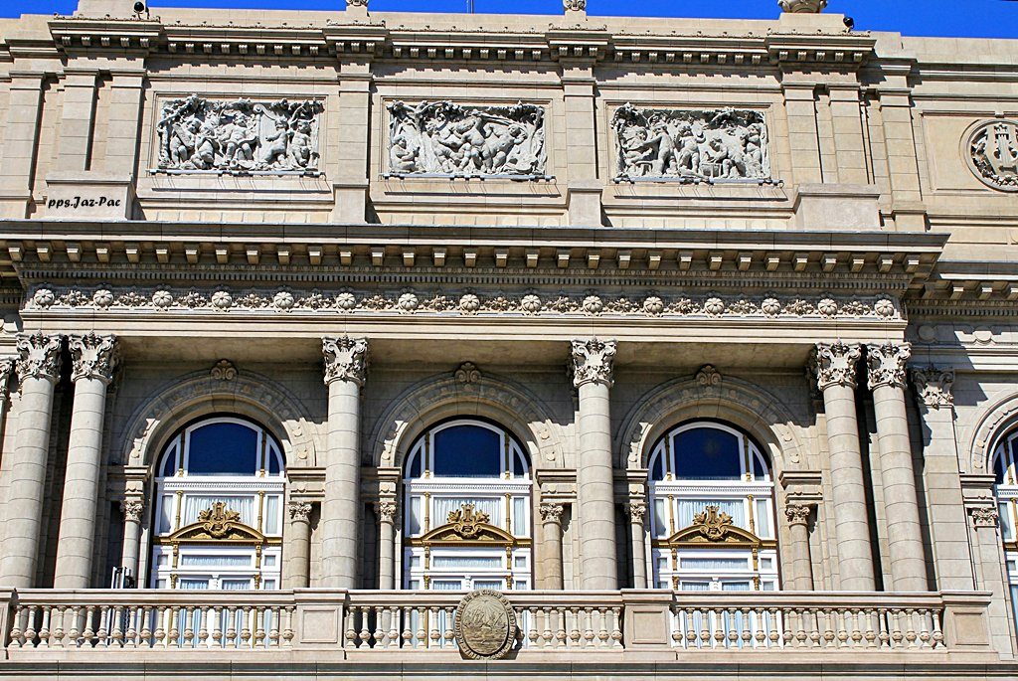

Slide 12
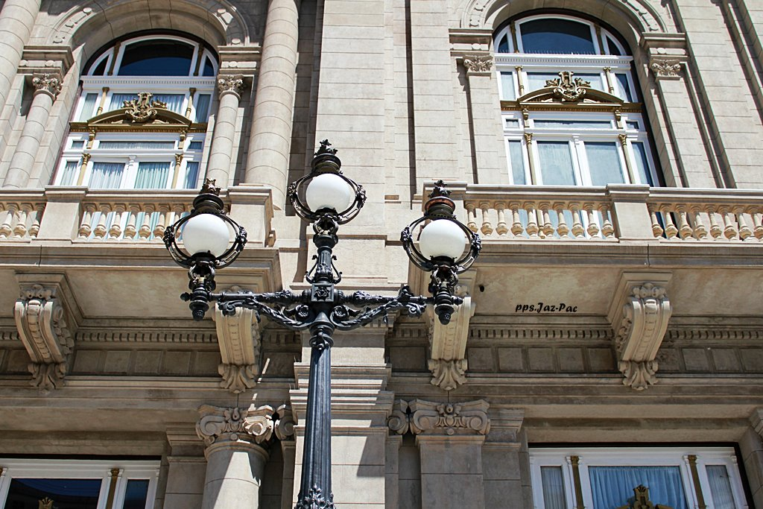

Slide 13
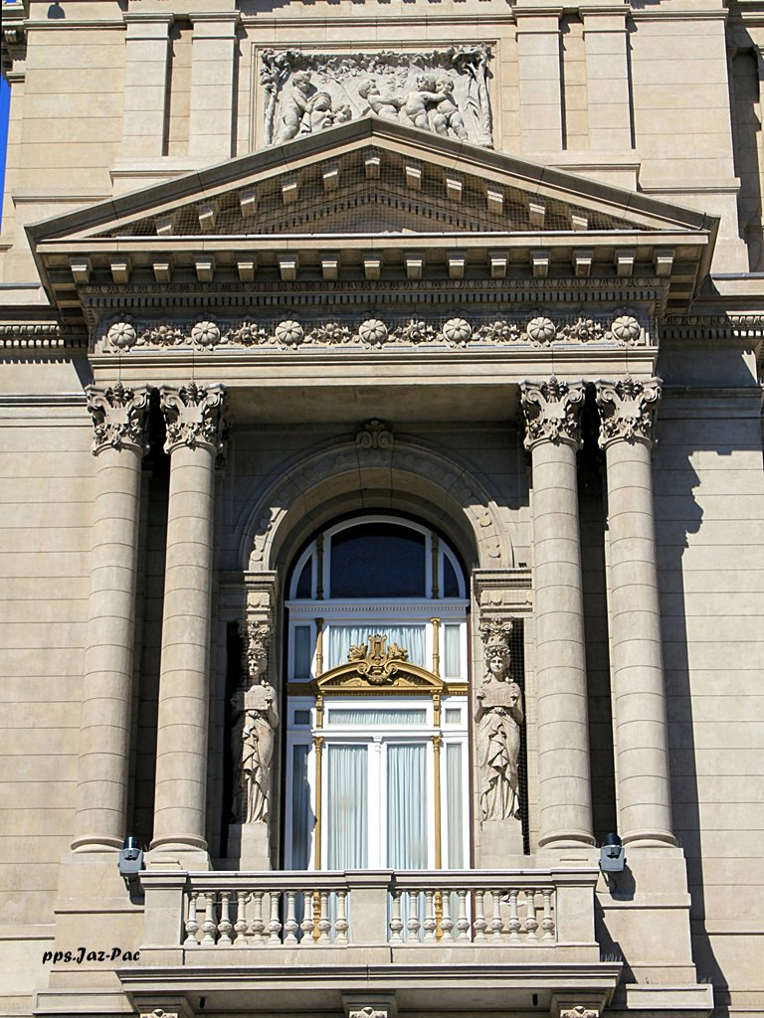

Slide 14
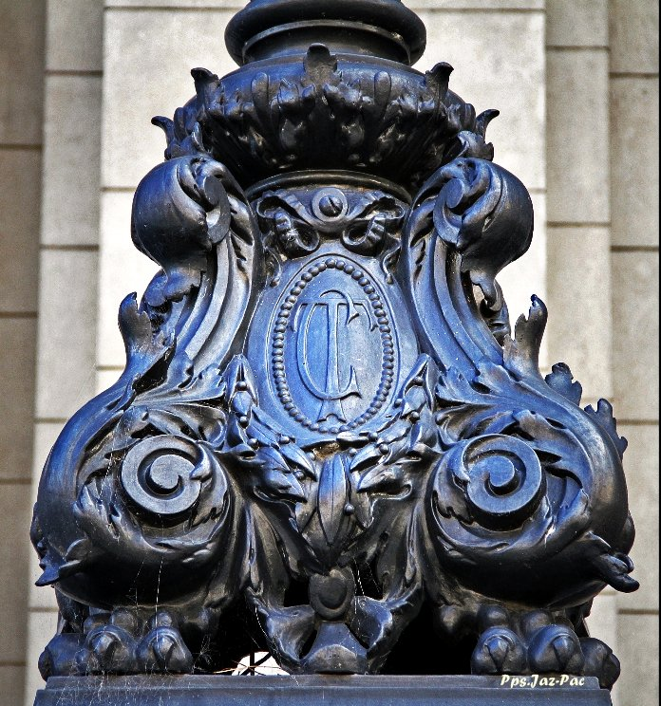

Slide 15
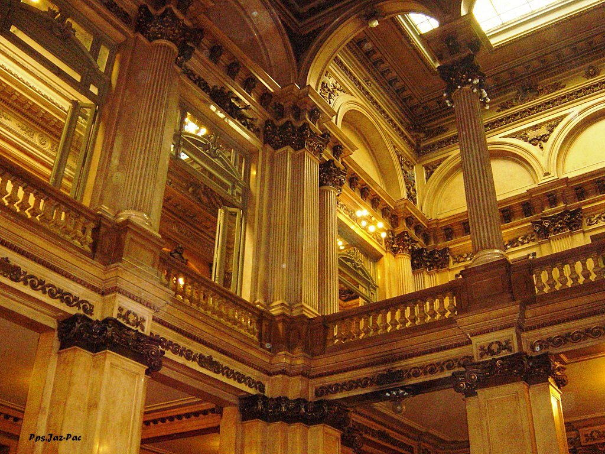

Slide 16
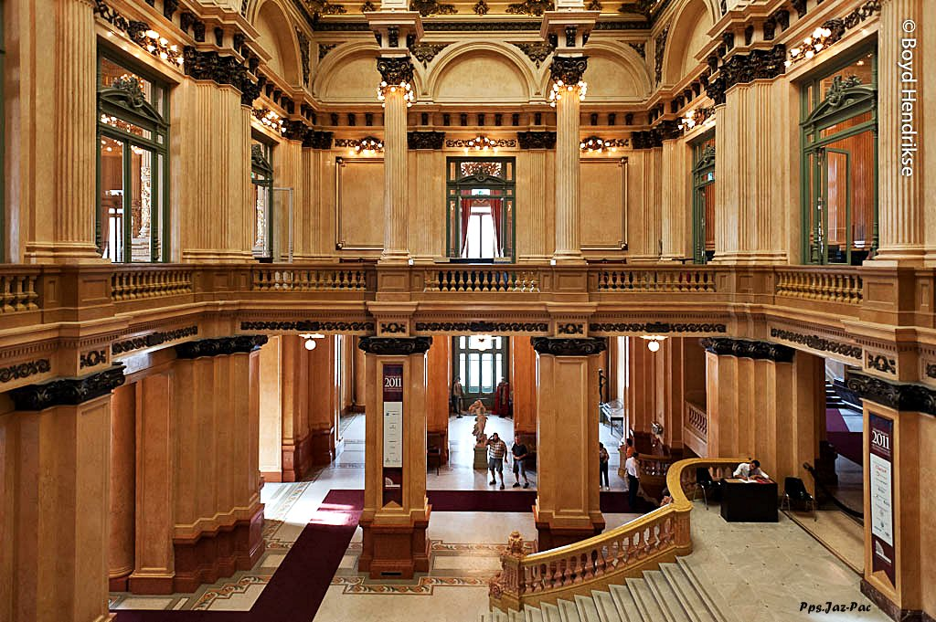

Slide 17
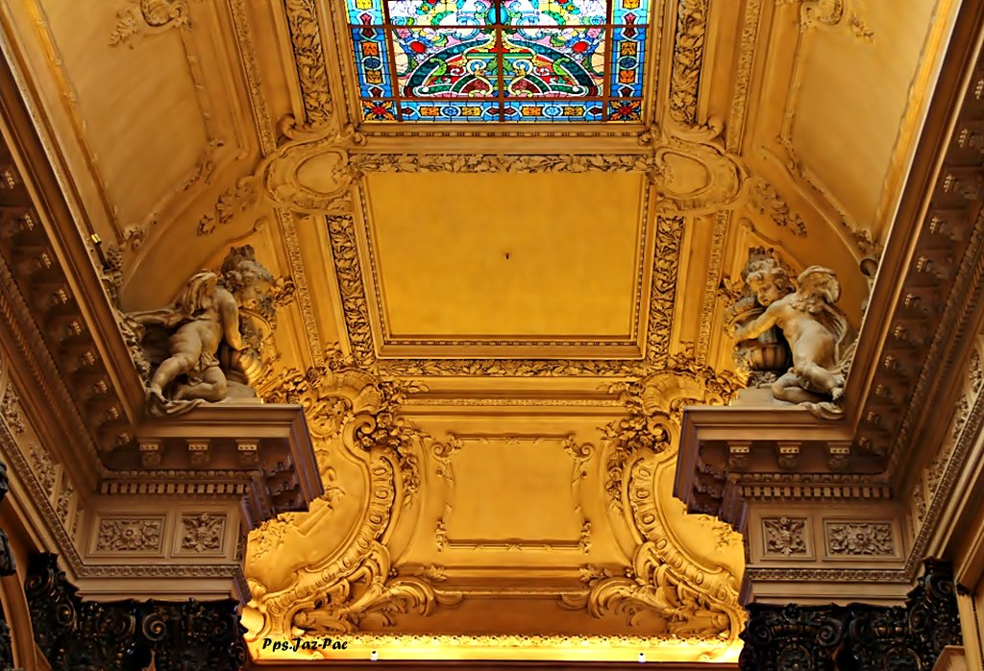

Slide 18
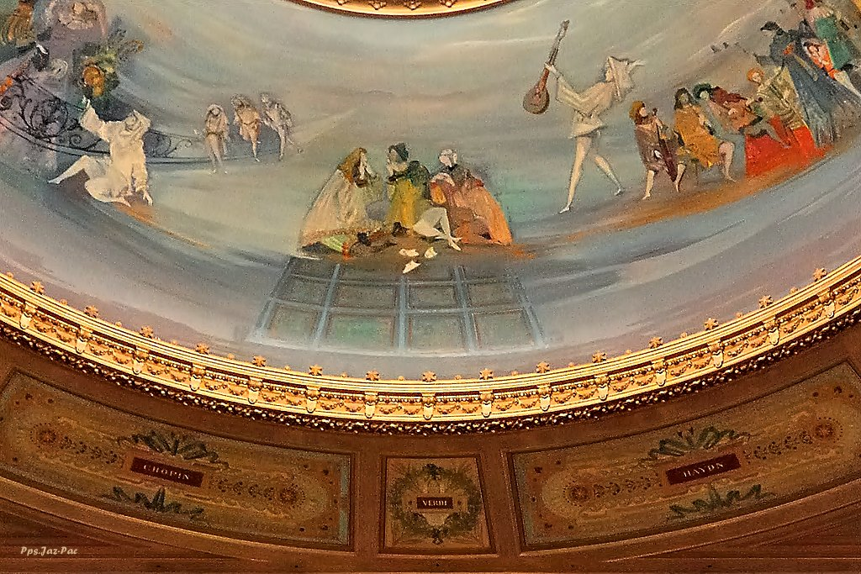

Slide 19
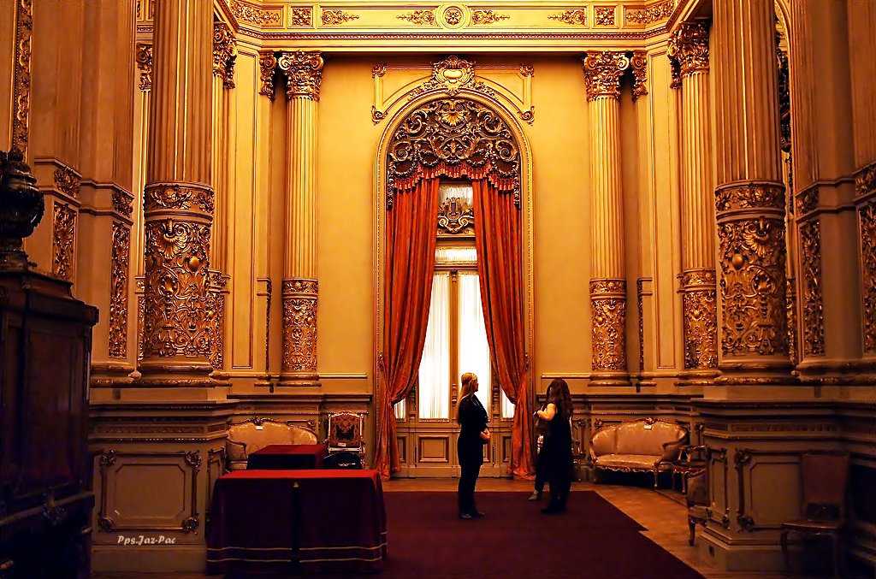

Slide 20
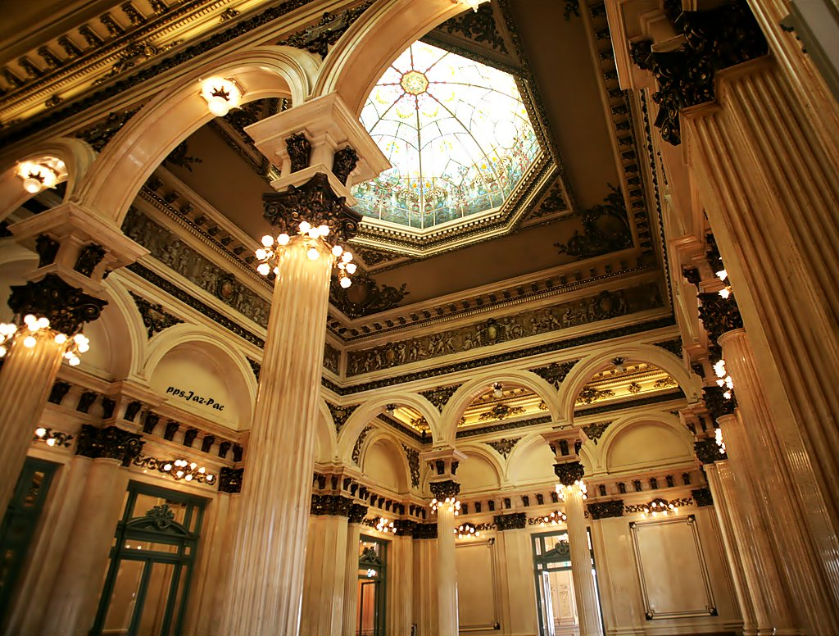

Slide 21
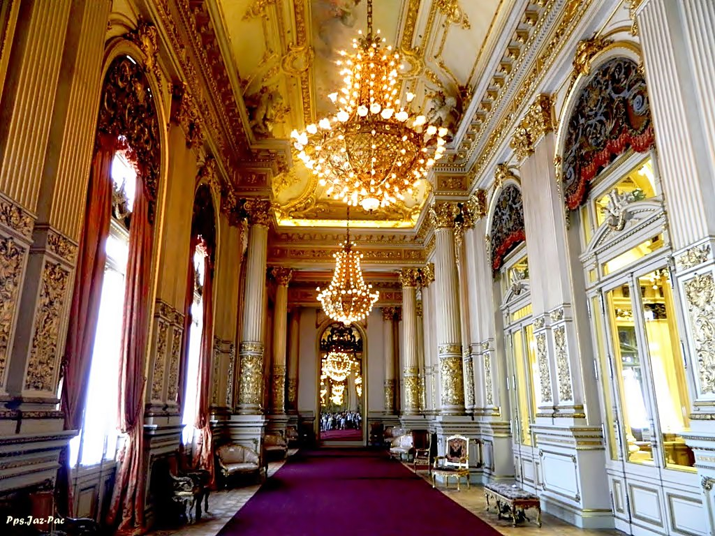

Slide 22
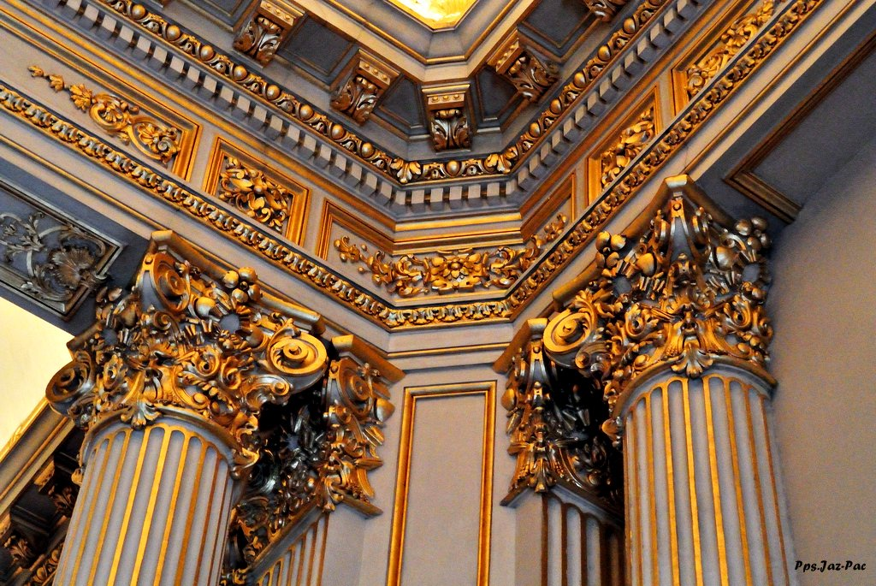

Slide 23
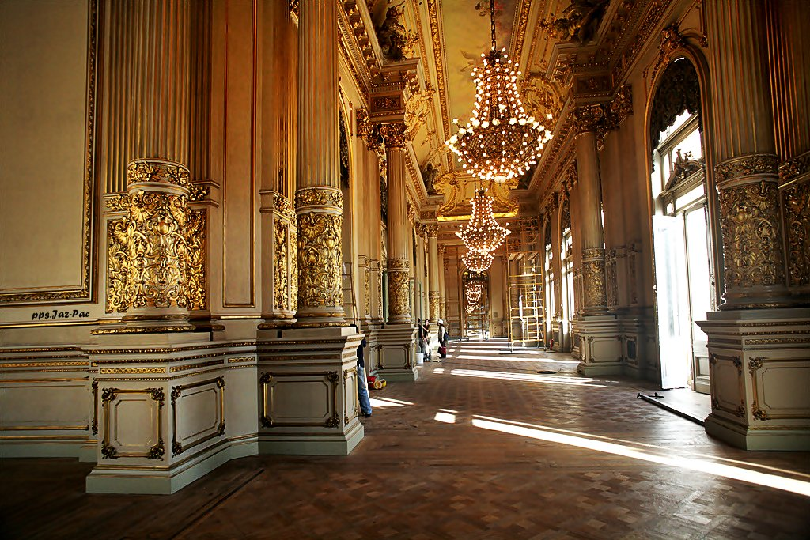

Slide 24
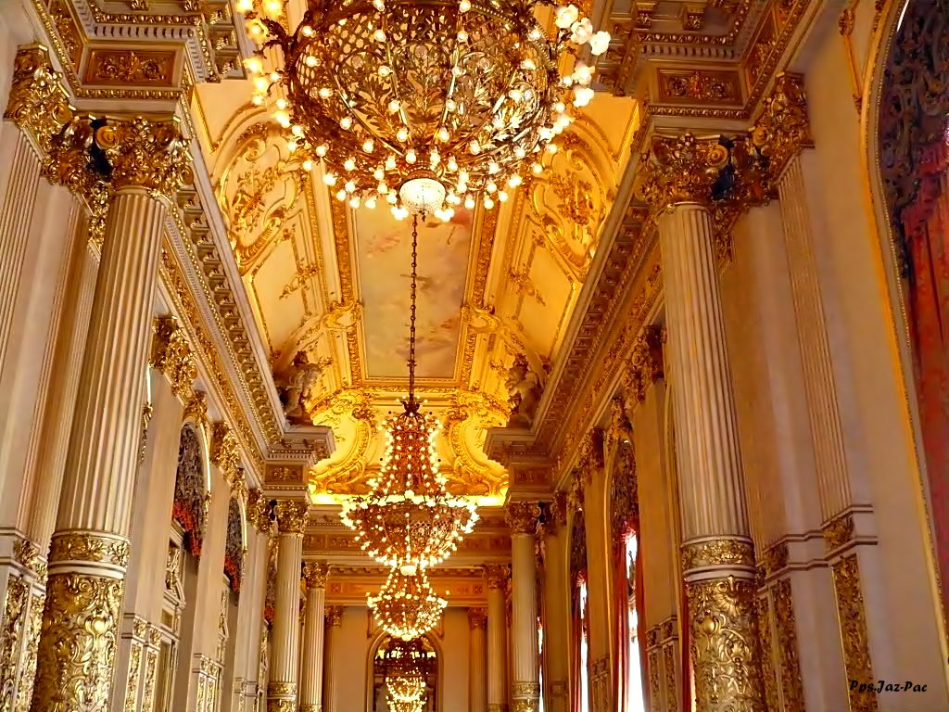

Slide 25
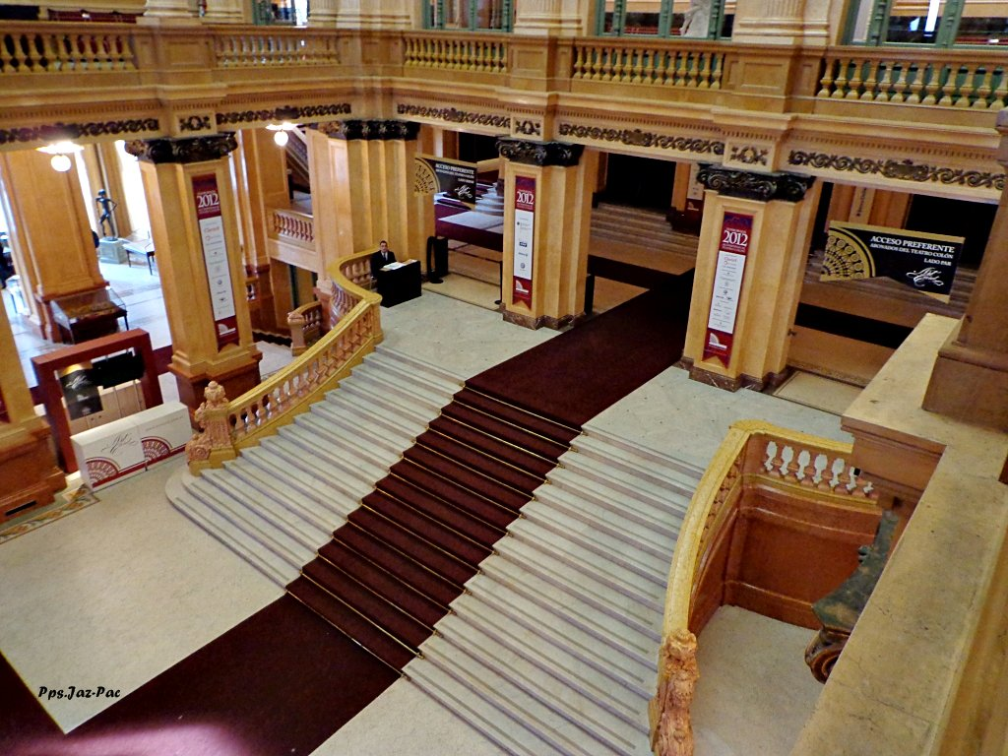

Slide 26
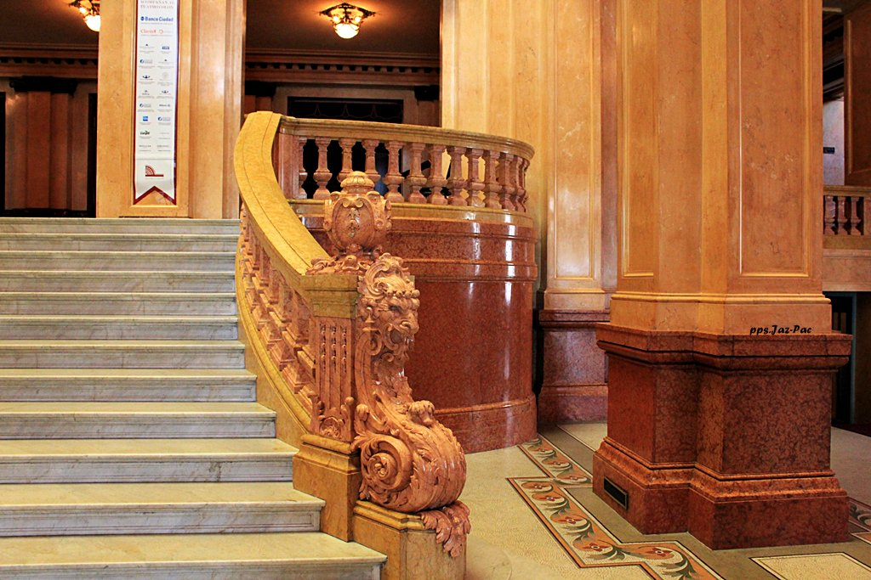

Slide 27
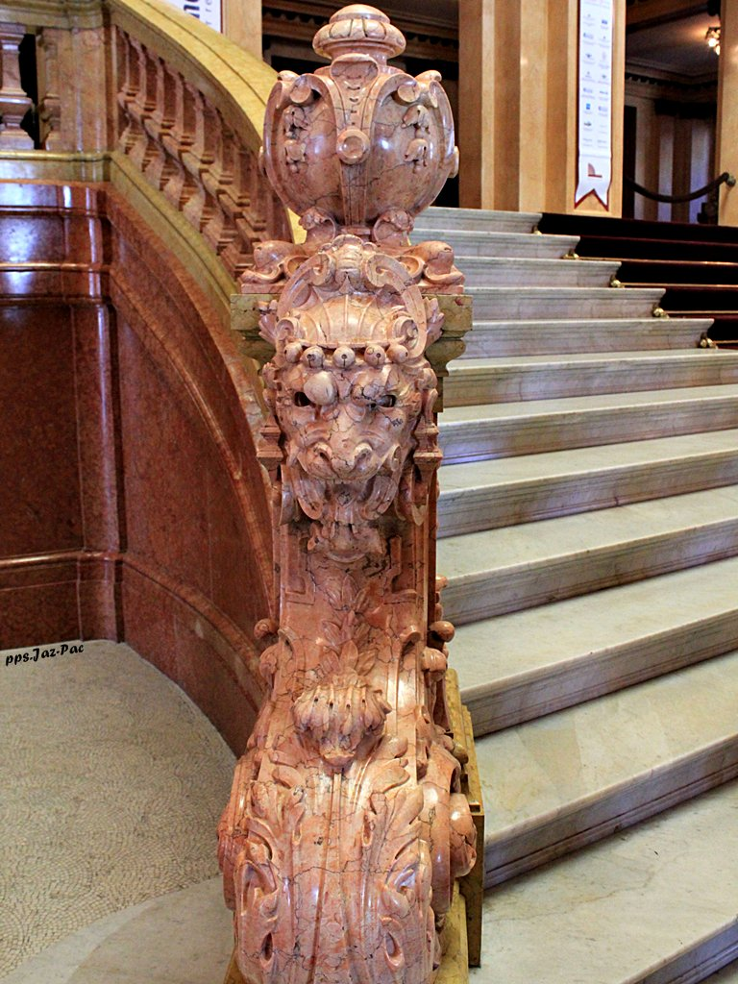

Slide 28
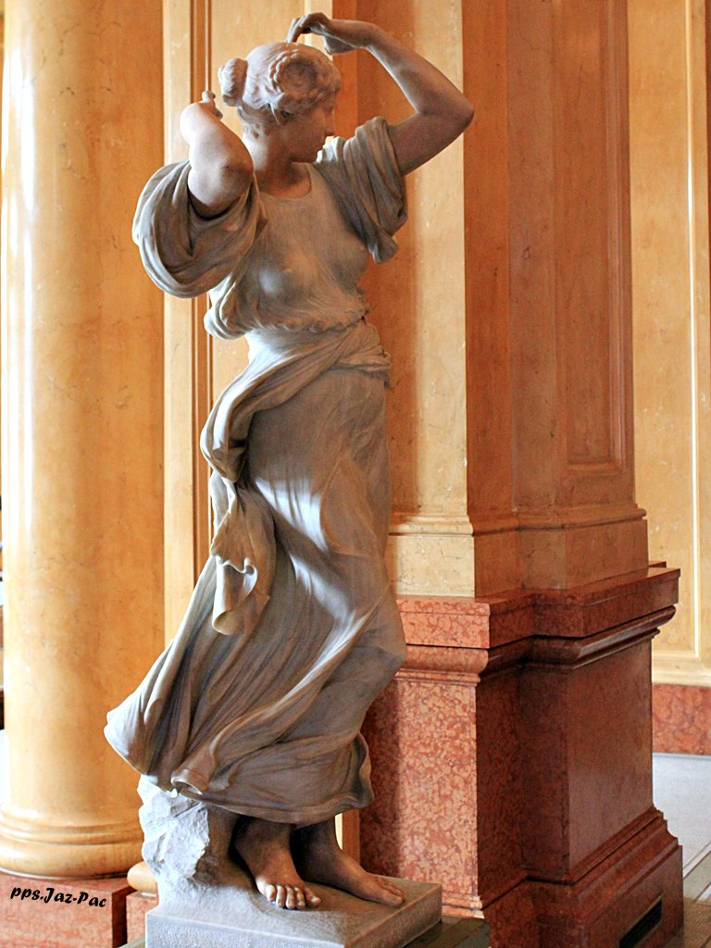
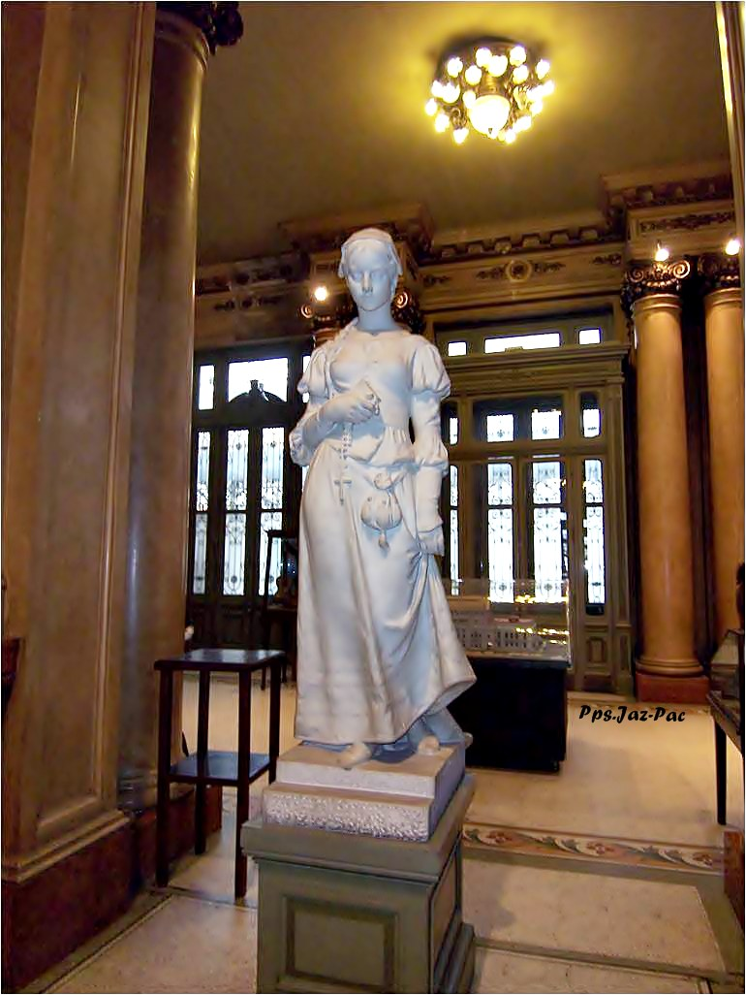

Slide 29
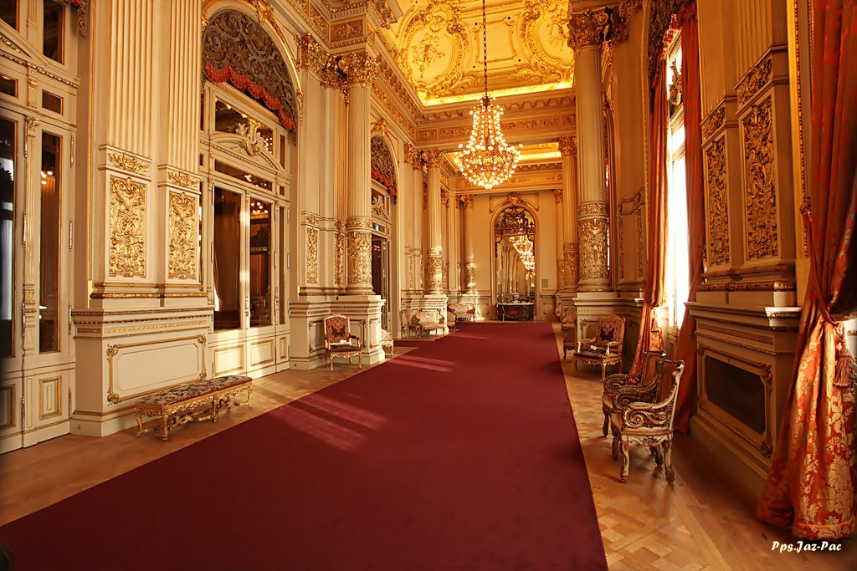

Slide 30
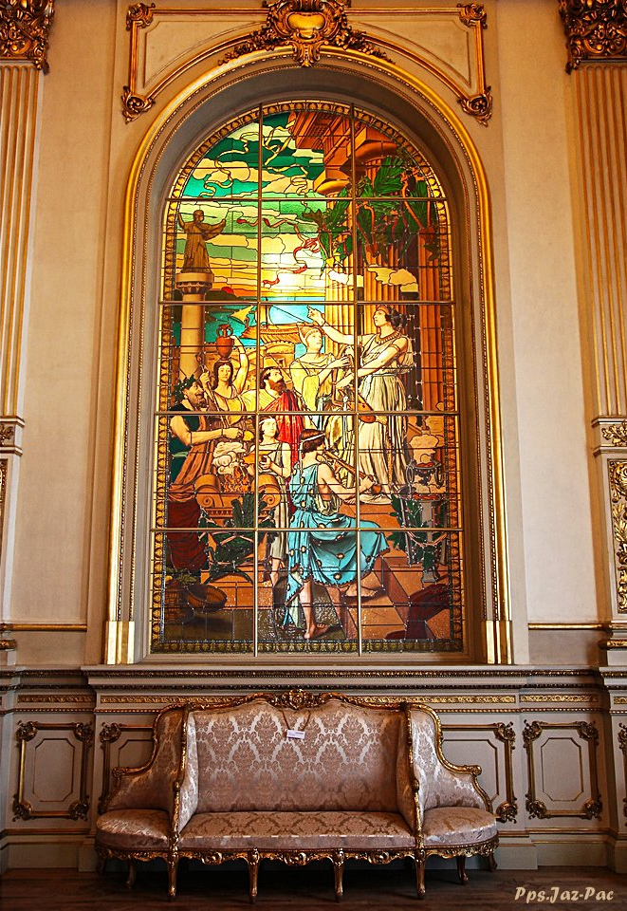

Slide 31
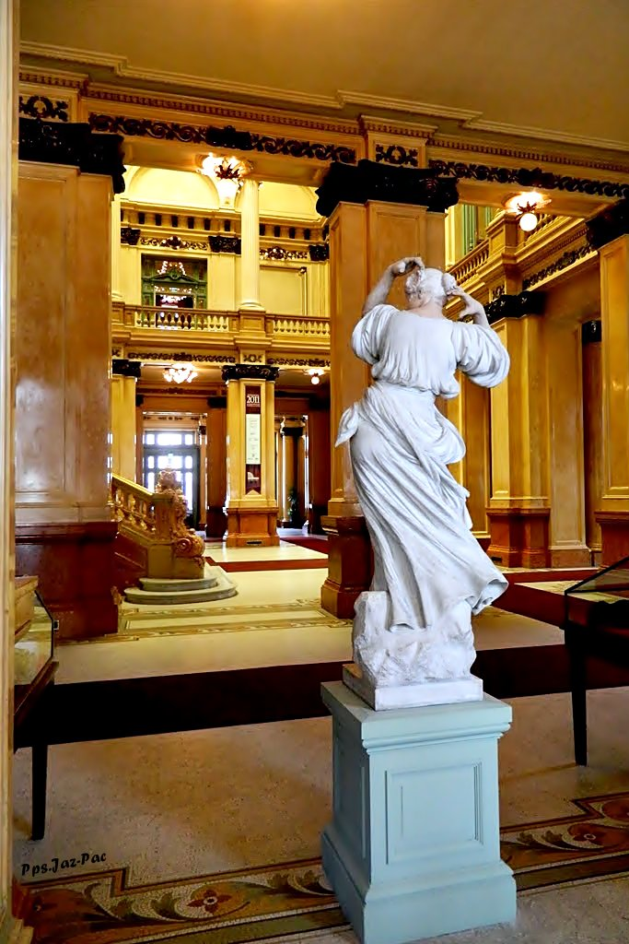

Slide 32
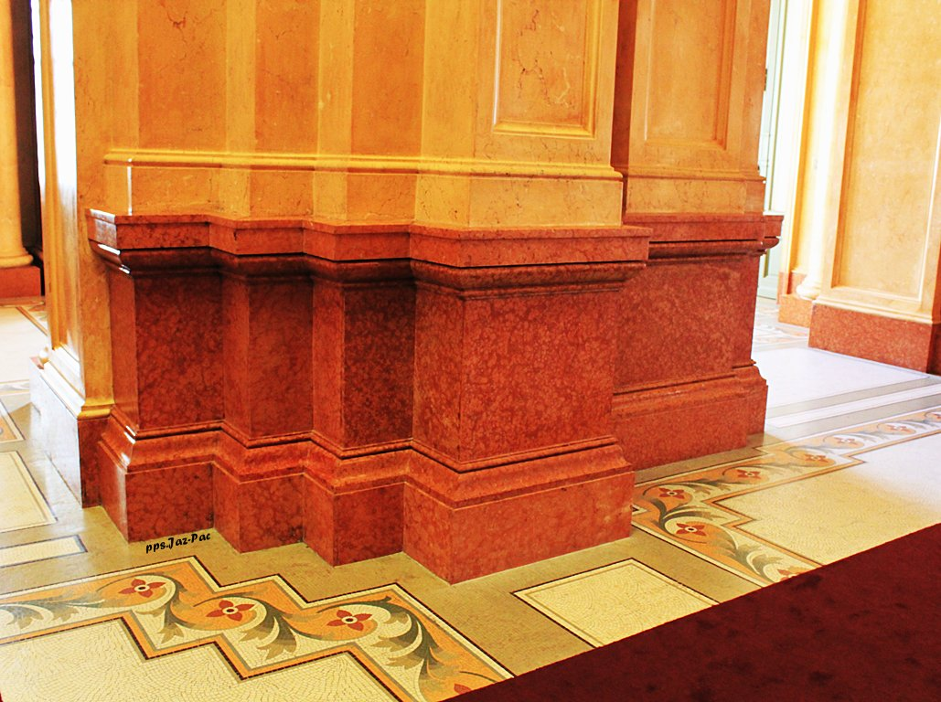

Slide 33
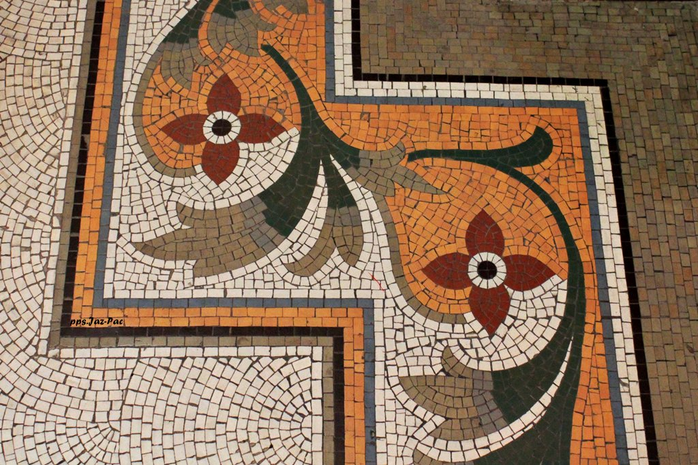

Slide 34
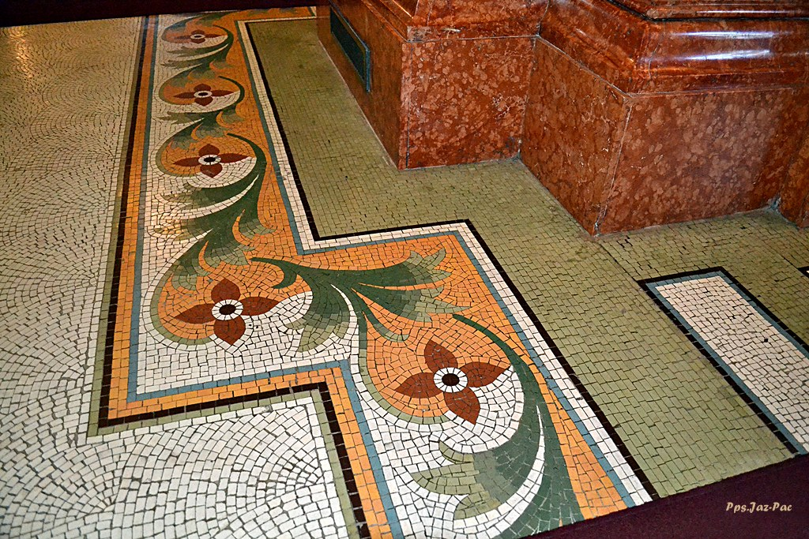

Slide 35
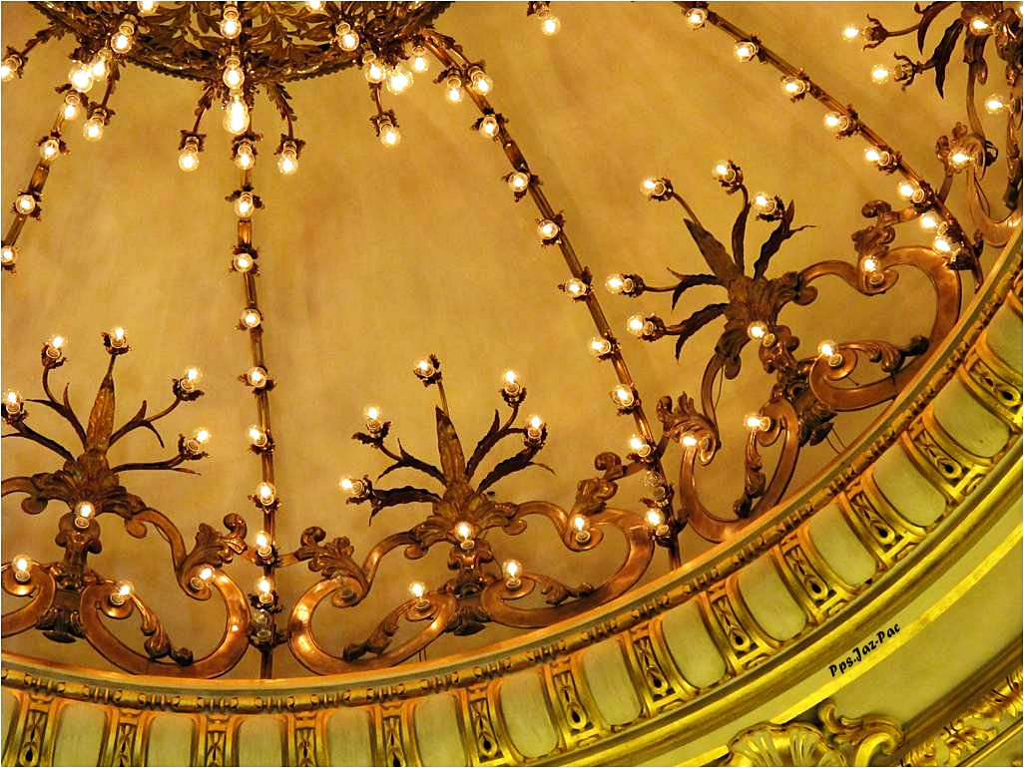

Slide 36
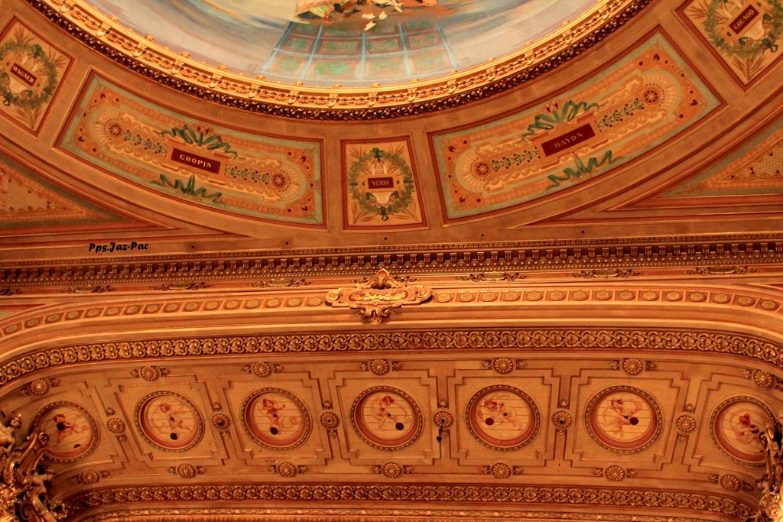

Slide 37
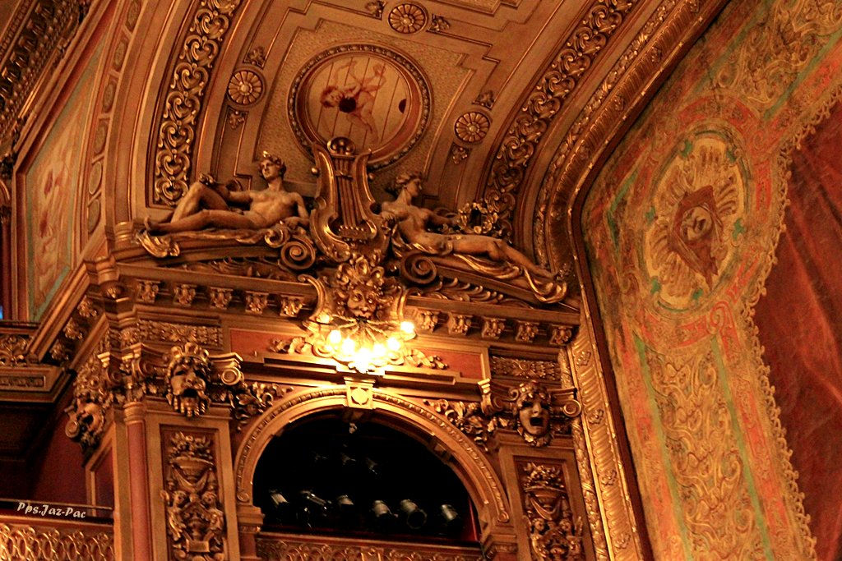

Slide 38
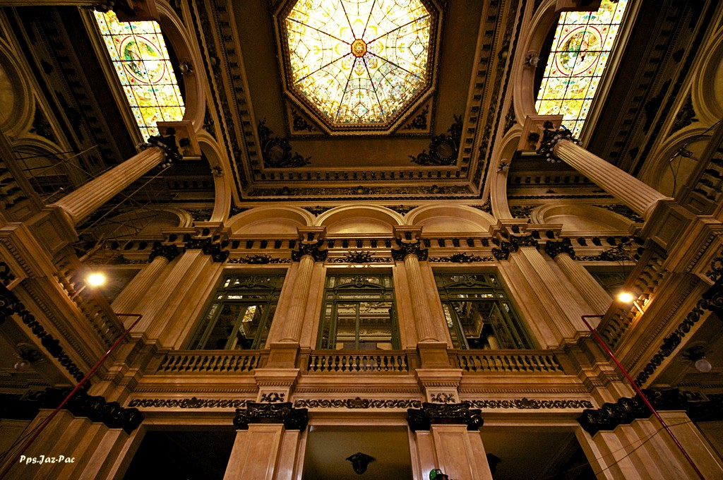

Slide 39
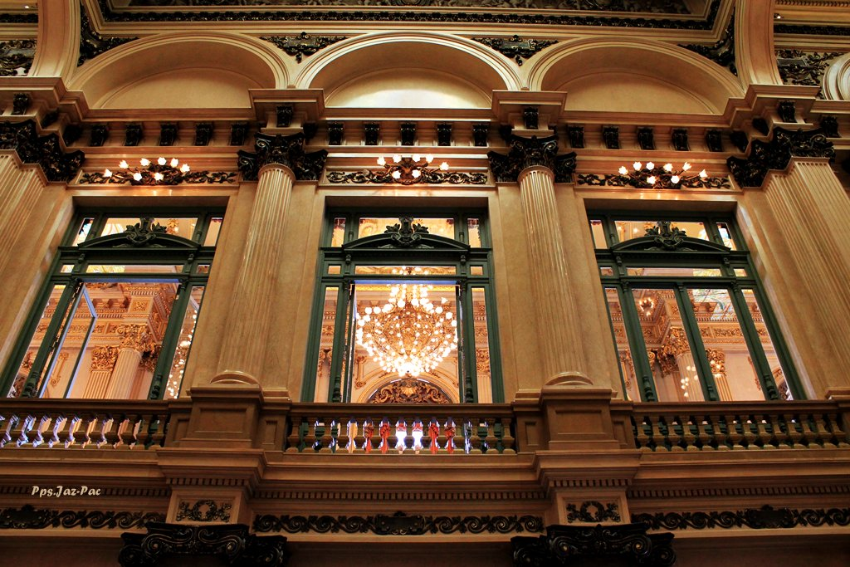

Slide 40
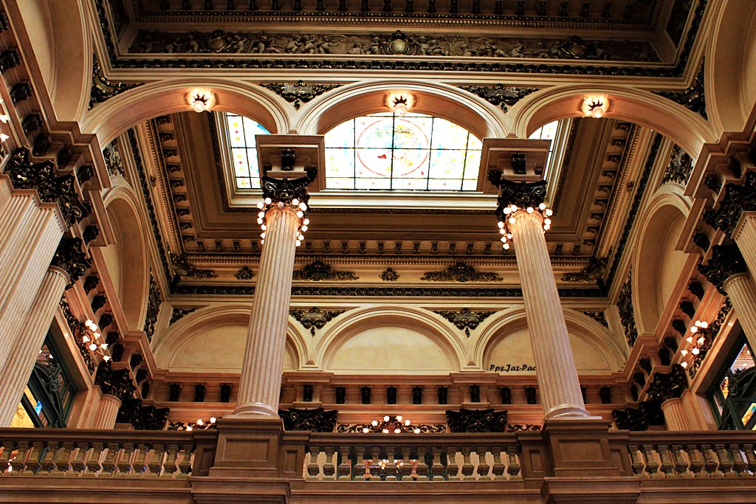

Slide 41
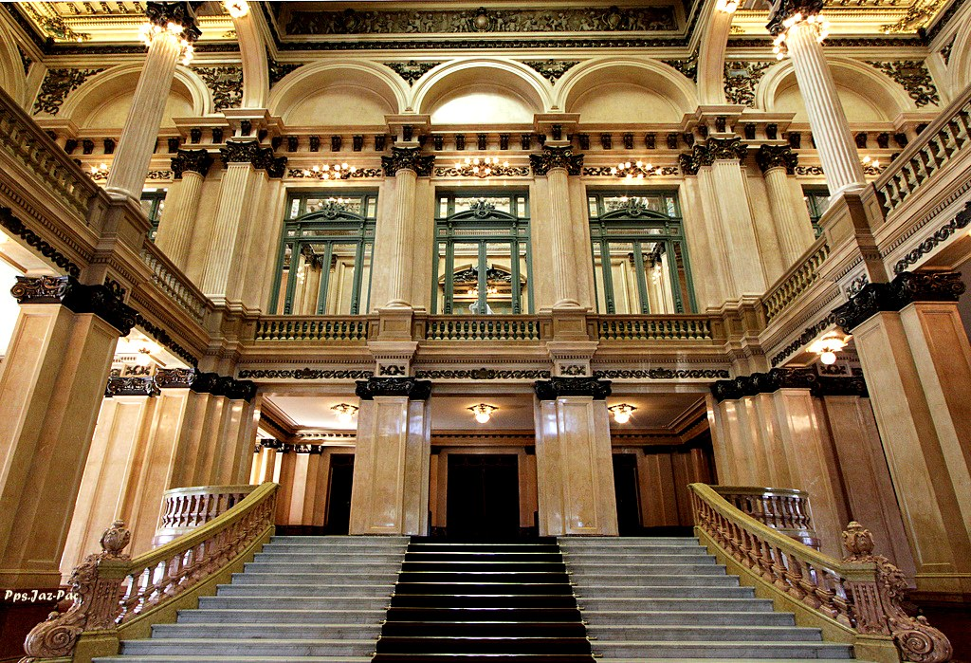

Slide 42
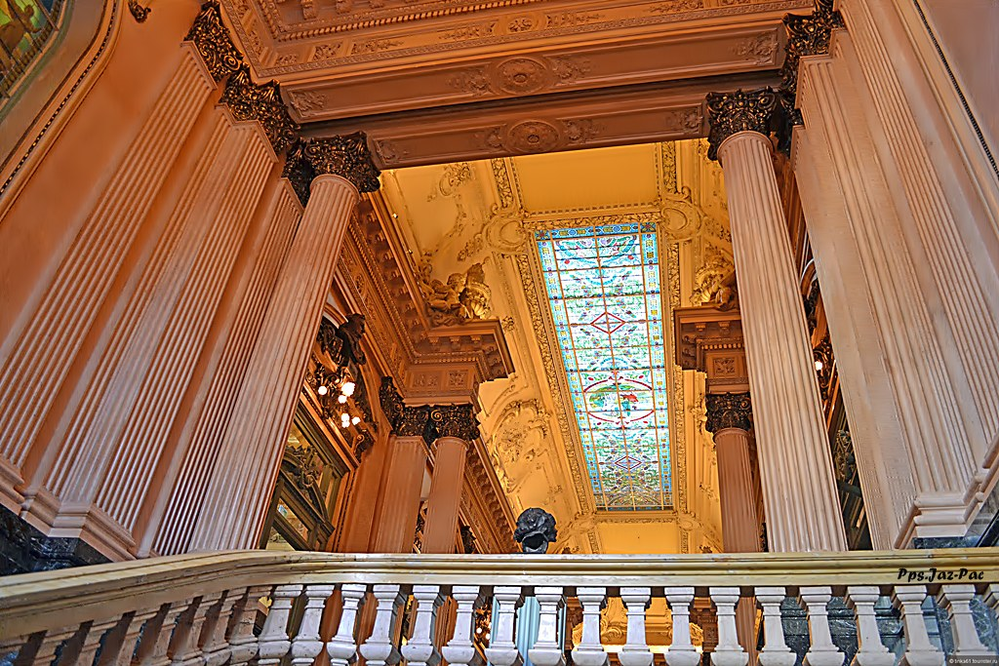

Slide 43
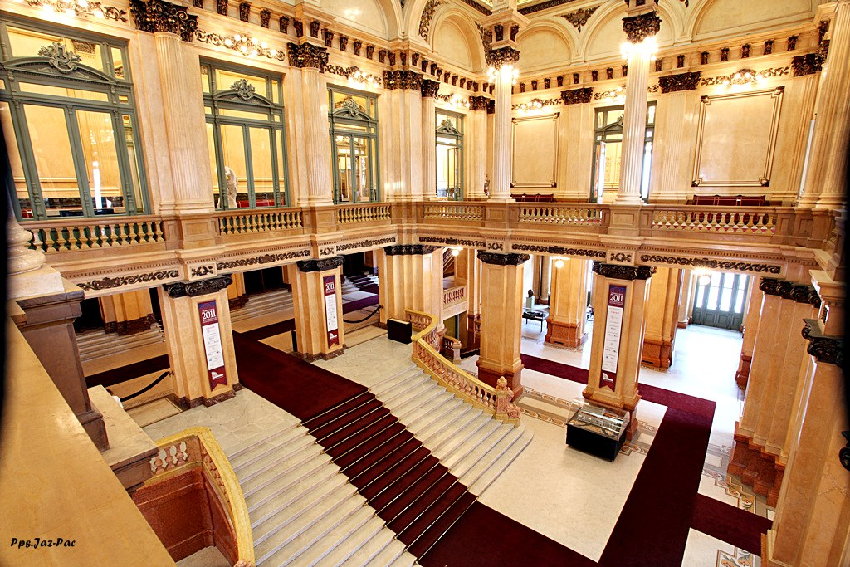

Slide 44
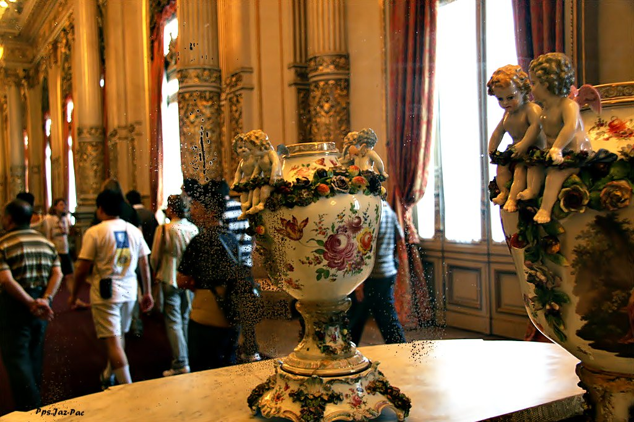
Visitas guiadas

Slide 45
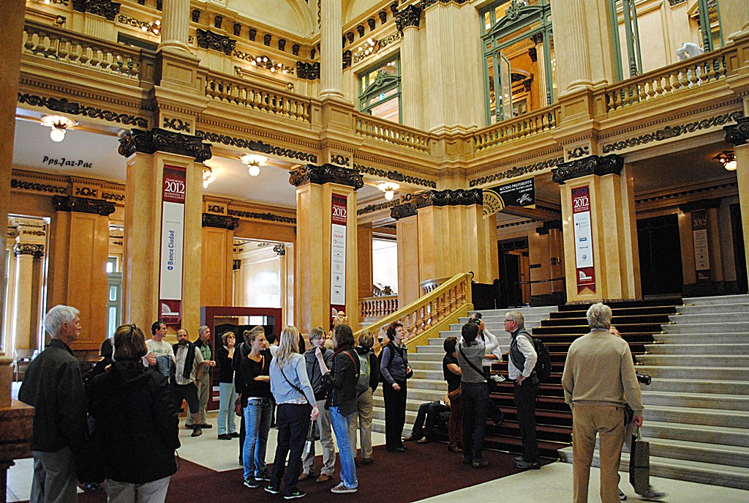

Slide 46
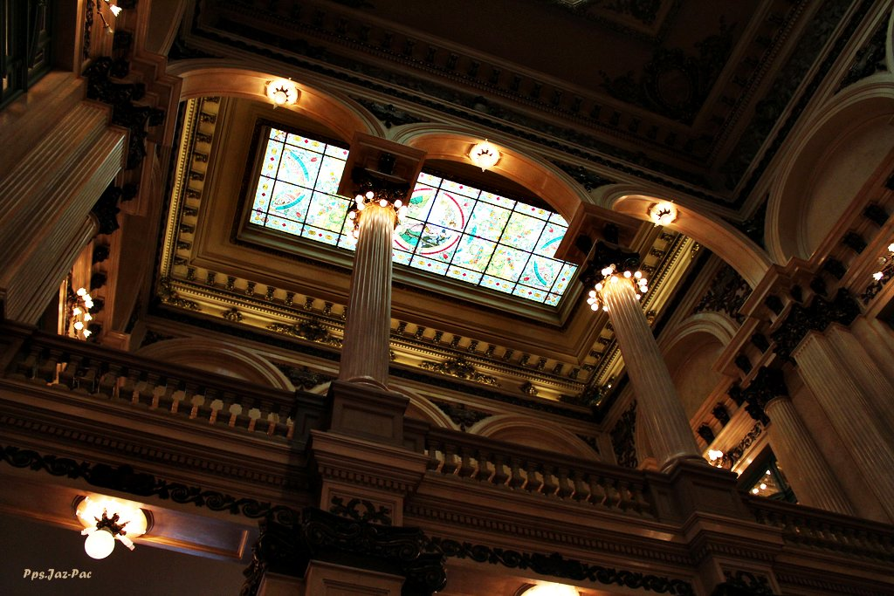

Slide 47
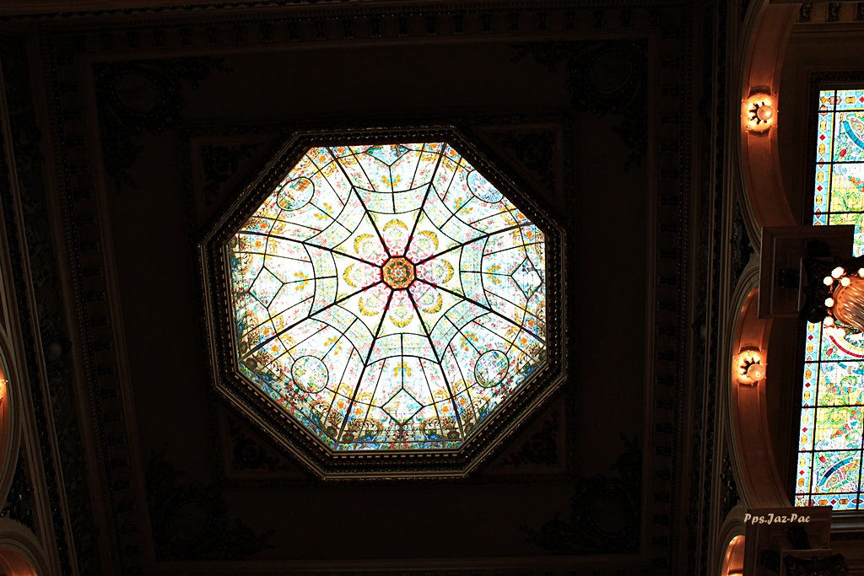

Slide 48
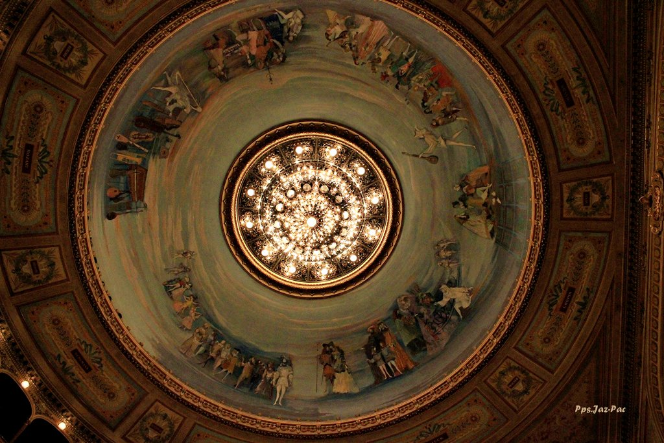

Slide 49
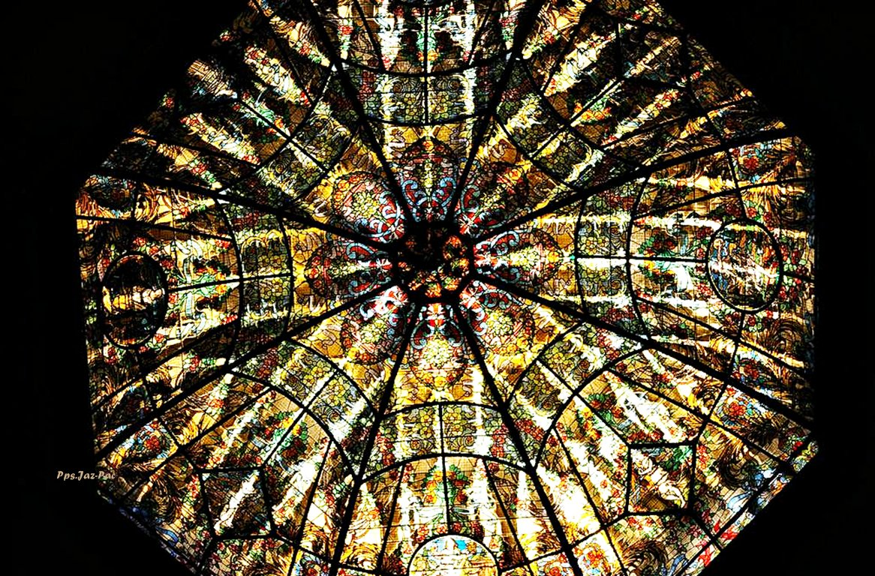

Slide 50
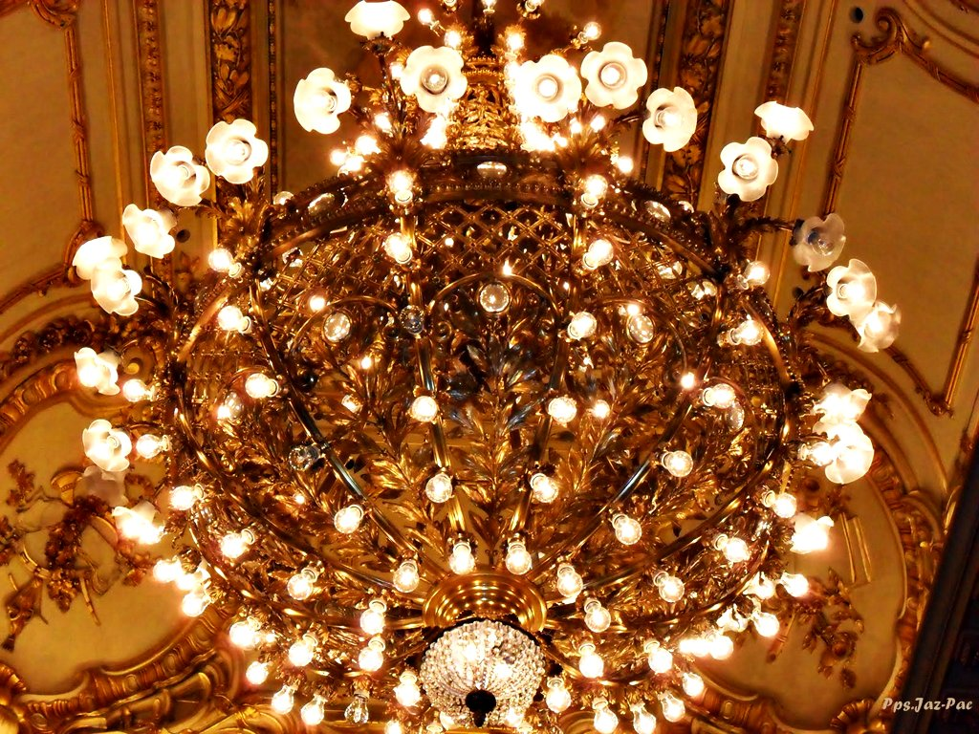

Slide 51
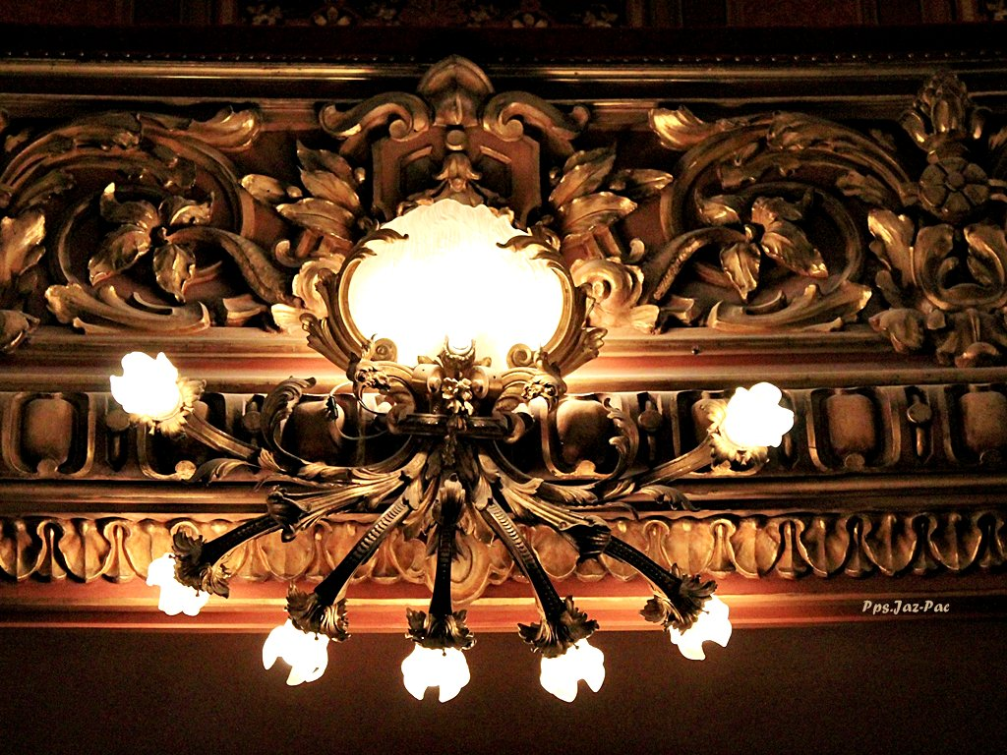

Slide 52


Slide 53
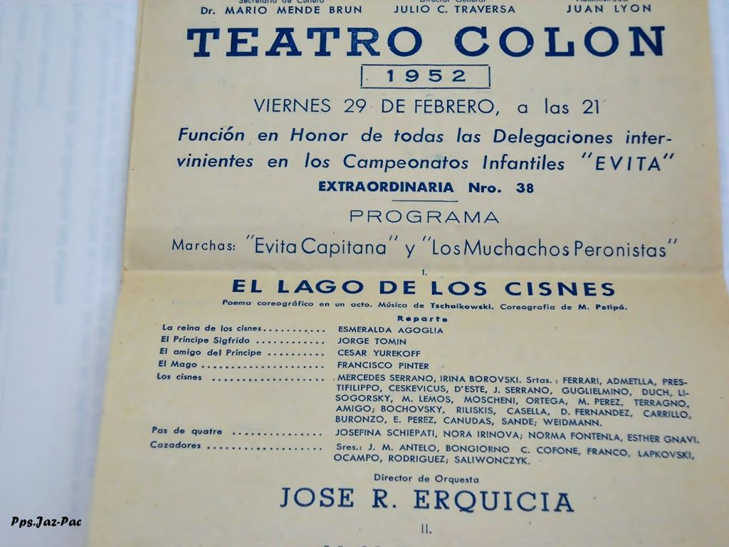

Slide 54


Slide 55
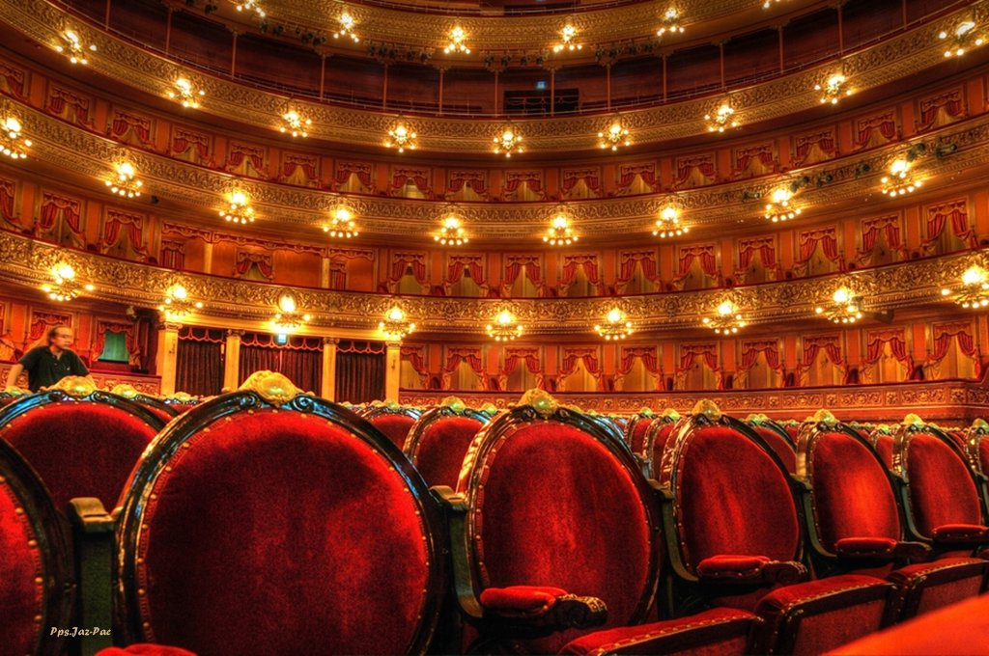

Slide 56


Slide 57


Slide 58


Slide 59


Slide 60


Slide 61


Slide 62


Slide 63


Slide 64


Slide 65


Slide 66


Slide 67


Slide 68


Slide 69


Slide 70


Slide 71


Slide 72


Slide 73


Slide 74


Slide 75

Jazmín – Francisco del Olmo

Slide 76




Accede a la sección que desees desde aquí:
PPS Exclusivos
Dedicatorias | Fechas Especiales | Graciosos | Historia y arte | Lugares | Musicales
Naturaleza y Ciencias | Política | Reflexión | Religiosos | Románticos | Salud
Si deseas recibir pps periódicamente en tu correo electrónico subscríbete aquí:

